Slide 1
实验4 组合逻辑电路的行为级建模
SystemVerilog
在功能和算法层次上描述电路
2024-9-22

Slide 2
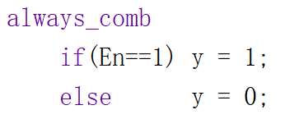
行为级建模
用于描述一个电路输入、输出的行为（逻辑功能），而不是怎样去实现硬件电路。
一般使用 always 结构
过程赋值语句
case 语句
if 语句
for 语句
1为真；0、x、z 为假
if (条件表达式) 为真时执行的语句;
if (条件表达式) 为真时执行的语句;
else 为假时执行的语句;
if (条件表达式1) 为真时执行的语句1;
else if (条件表达式2) 为真时执行的语句2;
……
else默认执行的语句;
隐含优先级

Slide 3
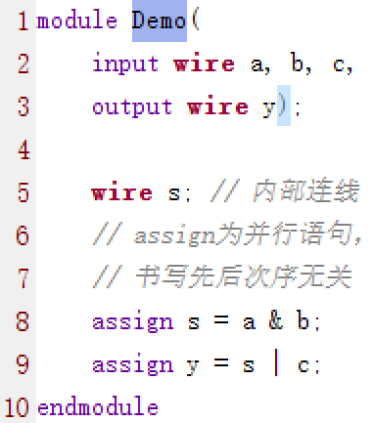
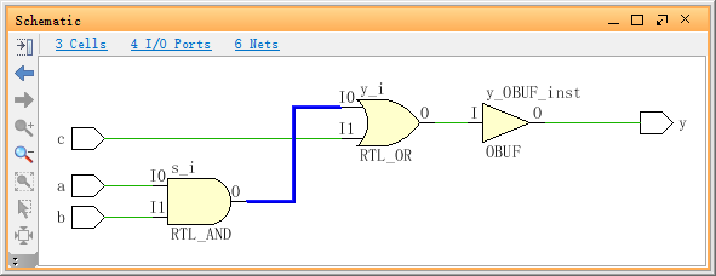
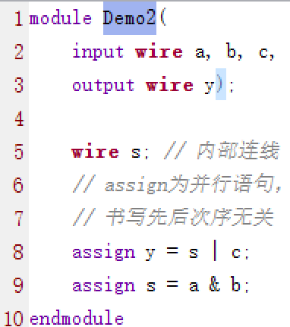
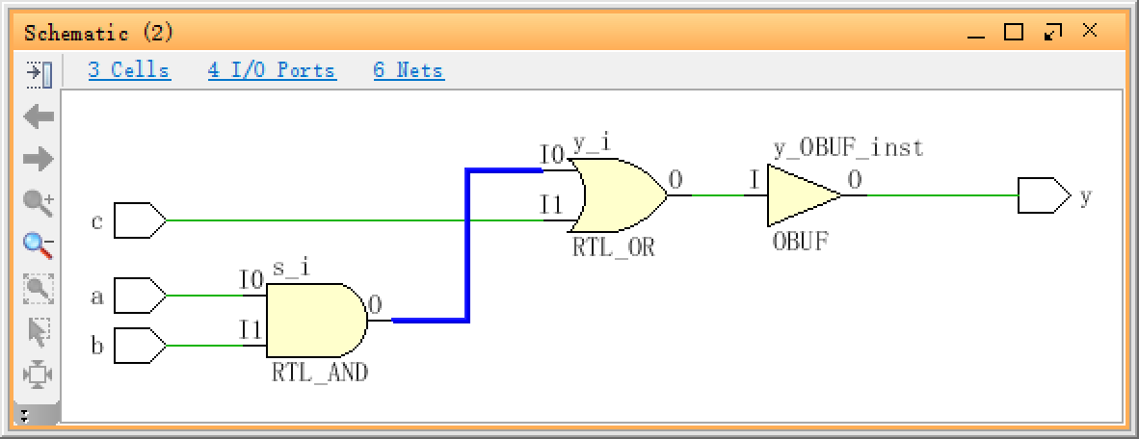
并行
Example_assign
s
实现的原理图一样
s

Slide 4
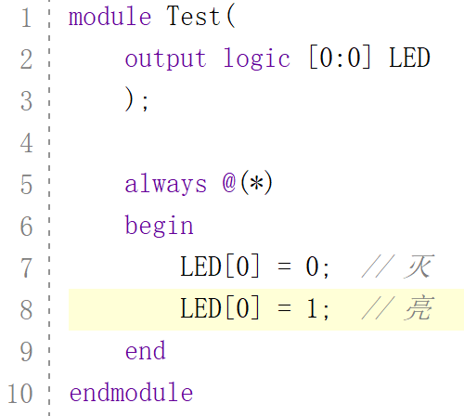
always 块
LED[0] 不断地重复：灭、亮？
综合后，LED[0] 永远地亮，第7行将被完全忽略！

Slide 5
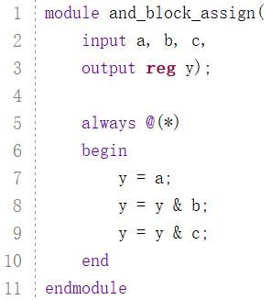
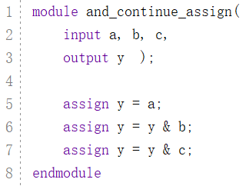
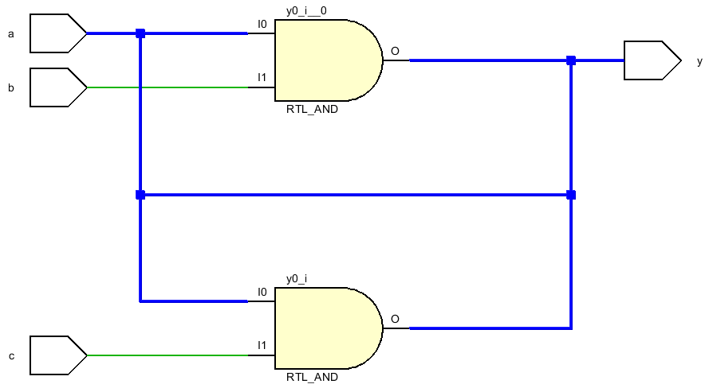
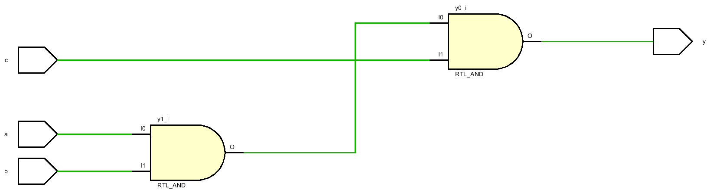
过程赋值语句 vs 连续赋值语句
不正确的代码和电路
正确的代码和电路

Slide 6
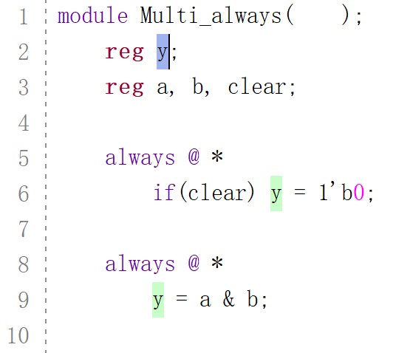
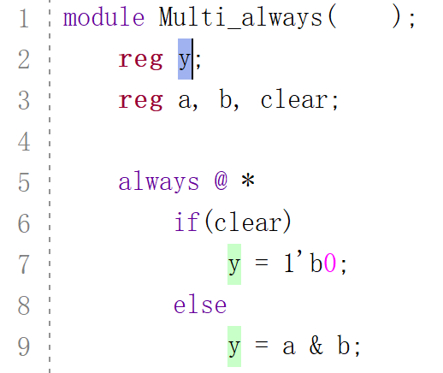


组合电路代码中常见的错误
1）变量在多个always块中赋值
y第2次赋值，
多驱动错误
Notes:
尽管左侧代码作为异步电路是正确的，也可以进行仿真，但无法综合。因为没有物理电路可以表示这种行为。

Slide 7
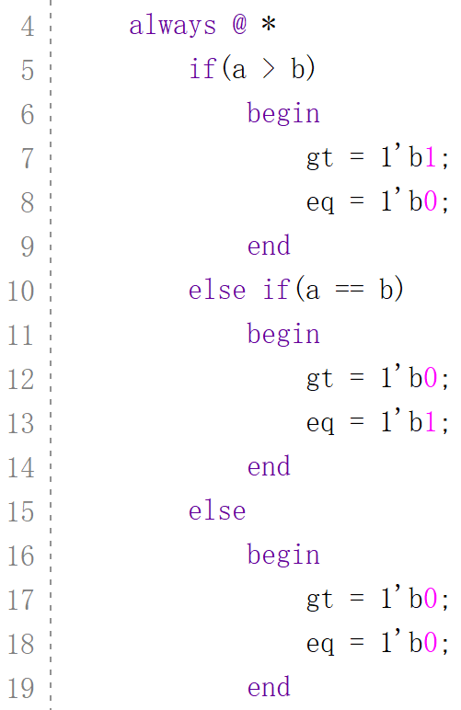
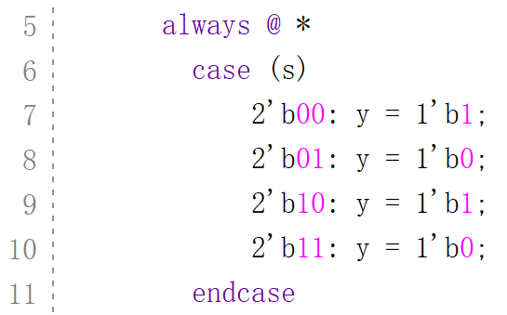
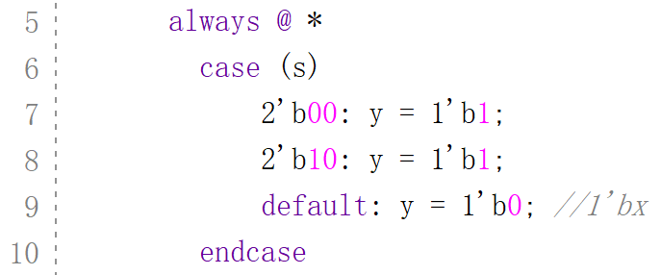
组合电路代码中常见的错误
2）不完整的分支、不完整的输出赋值
解决方案1：书写完整
列出所有的情况
列出所有的情况
用 default 补全
Notes:
module TestIf(
input logic a, b,
output logic gt, eq );
always @ *
if(a > b)
begin
gt = 1'b1;
eq = 1'b0;
end
else if(a == b)
begin
gt = 1'b0;
eq = 1'b1;
end
else
begin
gt = 1'b0;
eq = 1'b0;
end
endmodule

Slide 8
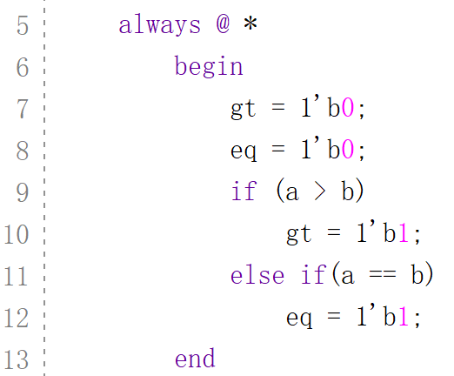
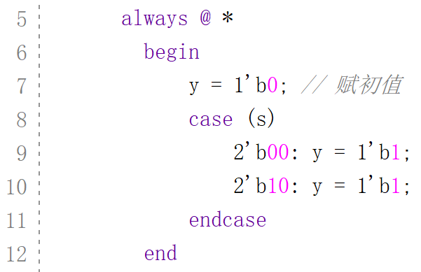
组合电路代码中常见的错误
2）不完整的分支、不完整的输出赋值
变量如果没有赋值则保持原有的值，综合时将产生意外的存储器
解决方案2：在always起始部分为每个变量赋初值
赋初值

Slide 9
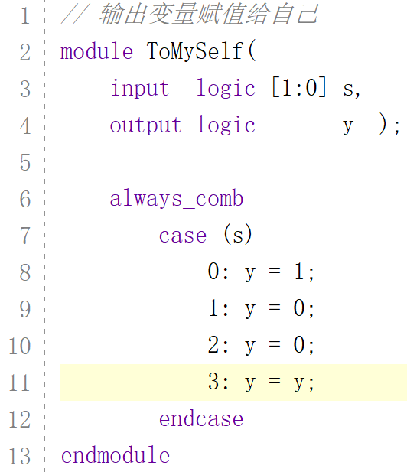
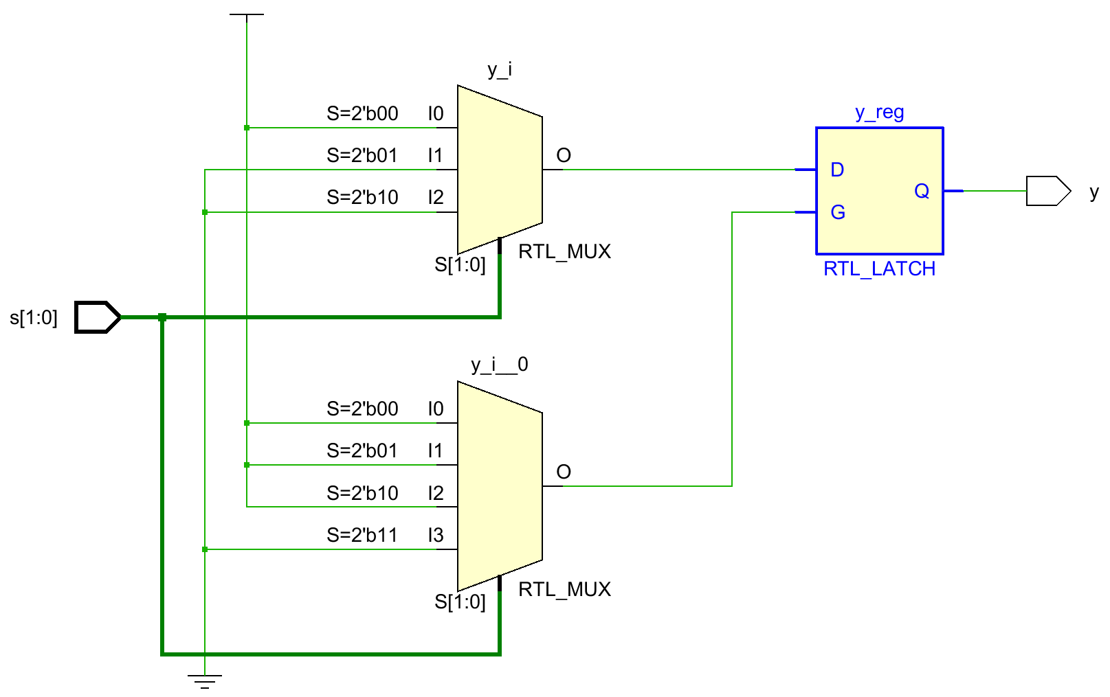
避免 锁存器 (Latch) 的产生
一种在异步电路中存储信息的单元。
危害：对毛刺敏感、不能异步复位、上电后处于不定态、占用更多资源(FPGA)
产生：if、case不完整，输出变量赋值给自己。
RTL原理图

Slide 10
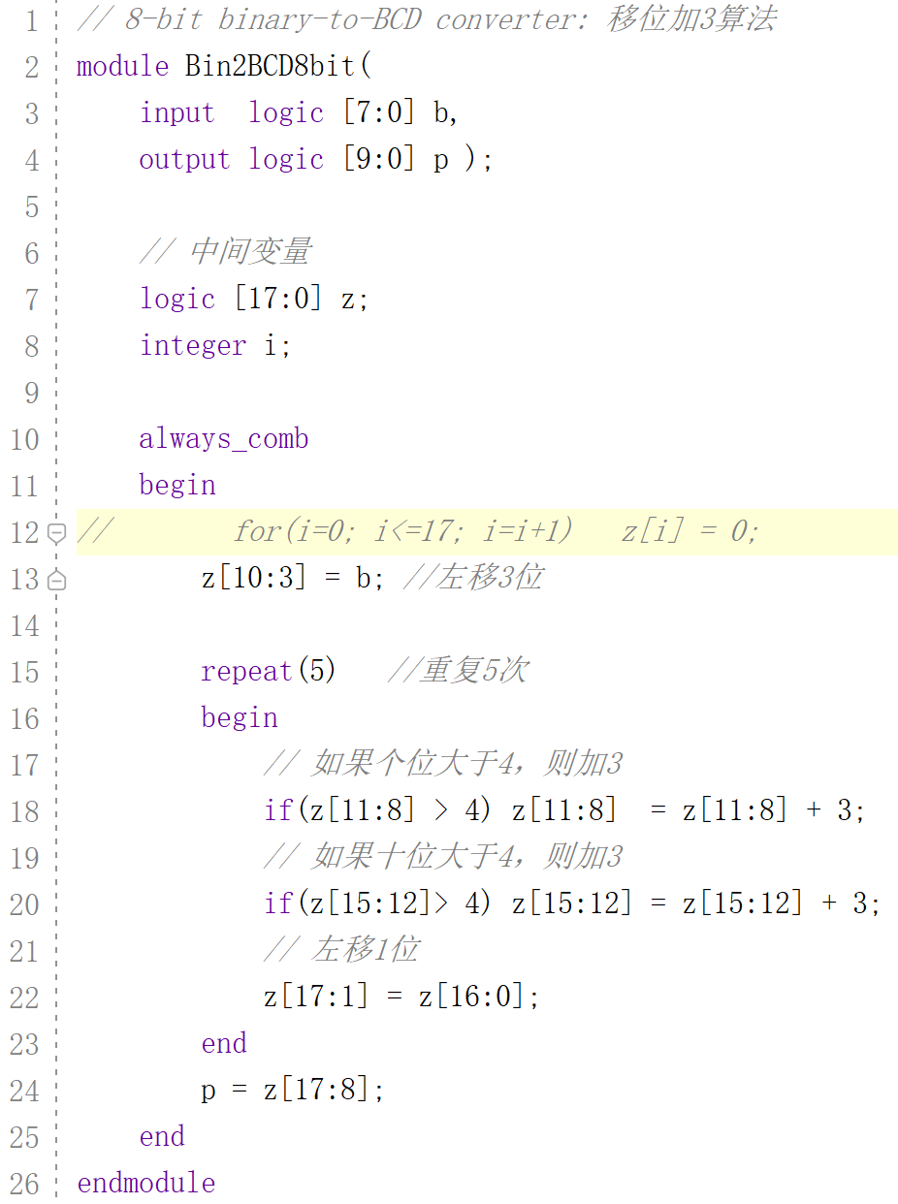
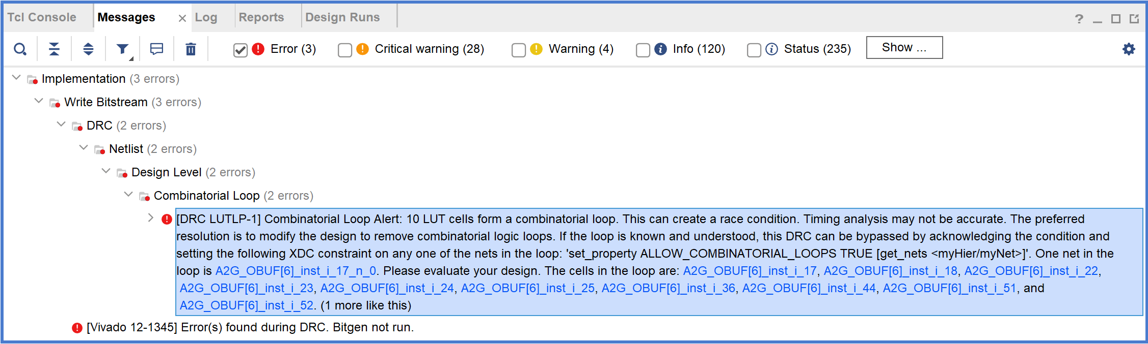
变量未初始化
如果去掉for语句， 则没有给变量赋初值，则产生错误信息！

